Slide 1
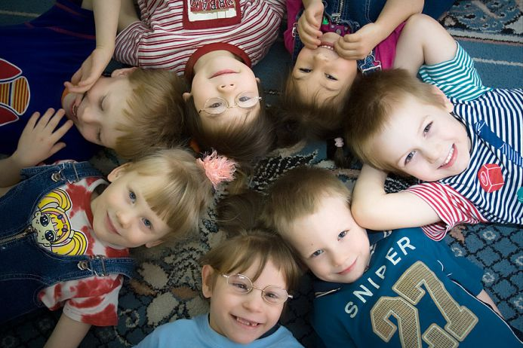
Дом, где согреваются сердца…
(опыт работы игровой комнаты Центральной детской библиотеки
п. Залари с детьми, попавшими в трудную жизненную ситуацию)

Slide 2
Игровая комната - структурное подразделение Центральной детской библиотеки
Дата создания: 2001 год
Категория посетителей: дети, вне зависимости от социального статуса и места проживания, родители с детьми
Возраст посетителей: от 4 до 12 лет
Ежедневное количество посетителей: 25 – 30 человек
Число постоянных посетителей: 68 человек

Slide 3
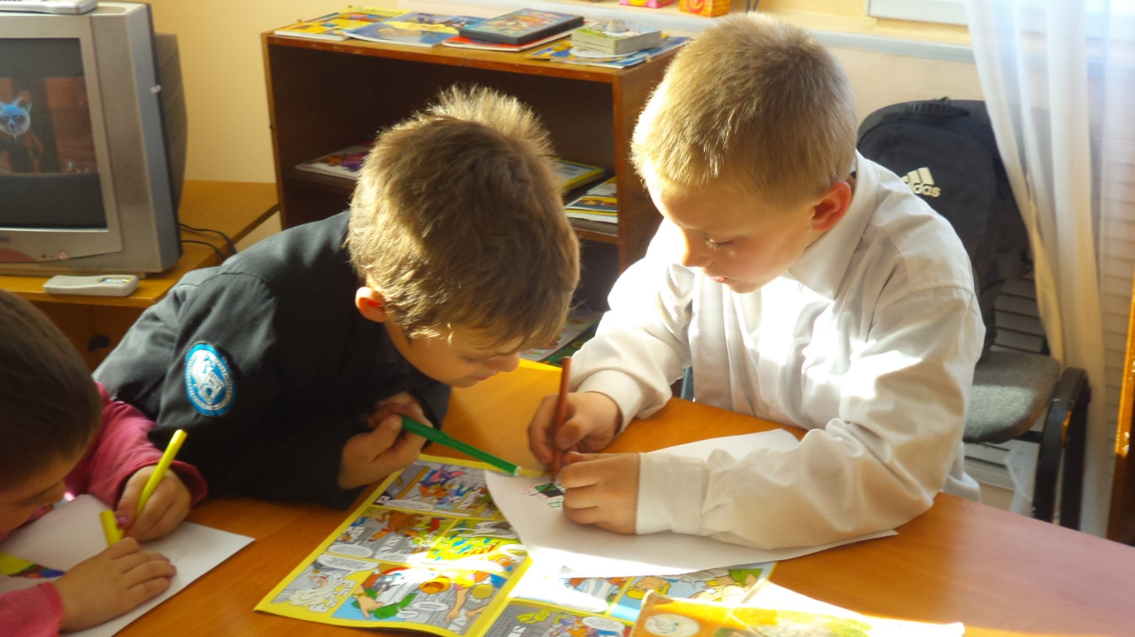
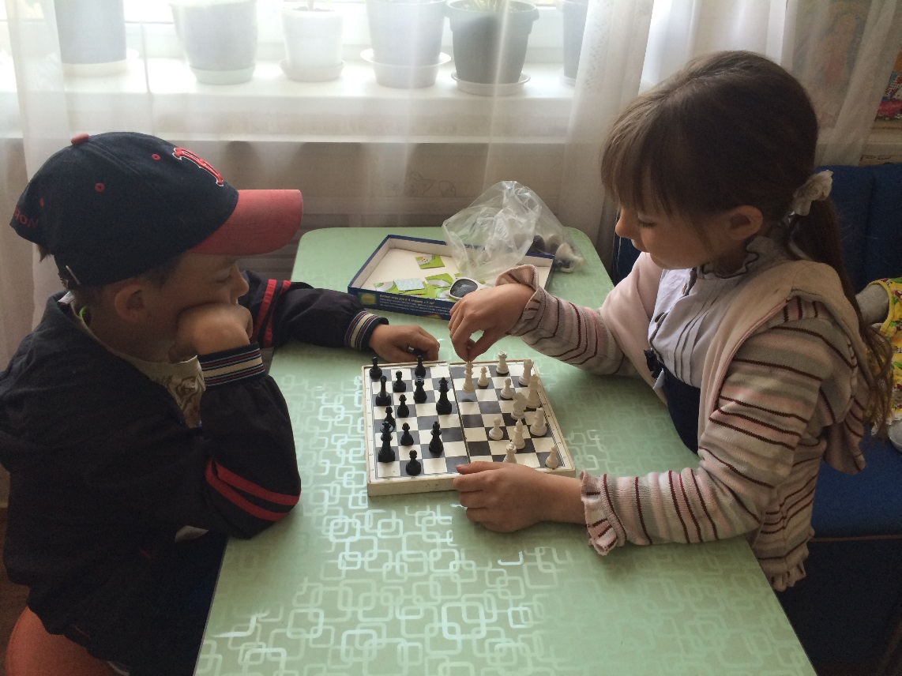
Главный принцип деятельности игровой комнаты
«К полезному – через интересное»

Slide 4
Ресурсная база
Штатная численность: 0,5 ставки библиотекаря
Материальная база: корпусная и мягкая мебель, аудиовизуальная техника,
фонд развивающих игр и игрушек, медиатека, наборы для творчества.
Финансирование
средства гранта, полученные по проекту «Лекотека-это важно»
( 2001 год - 20 000 руб.)
средства, полученные на реализацию проекта «Книжный дворик»
(2013 год – 38 000 руб.)
социальные акции, спонсорская помощь, благотворительность

Slide 5
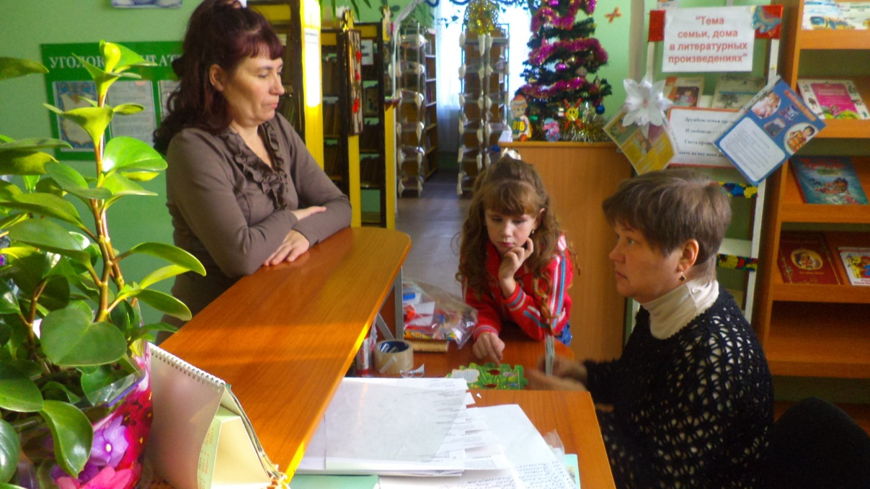
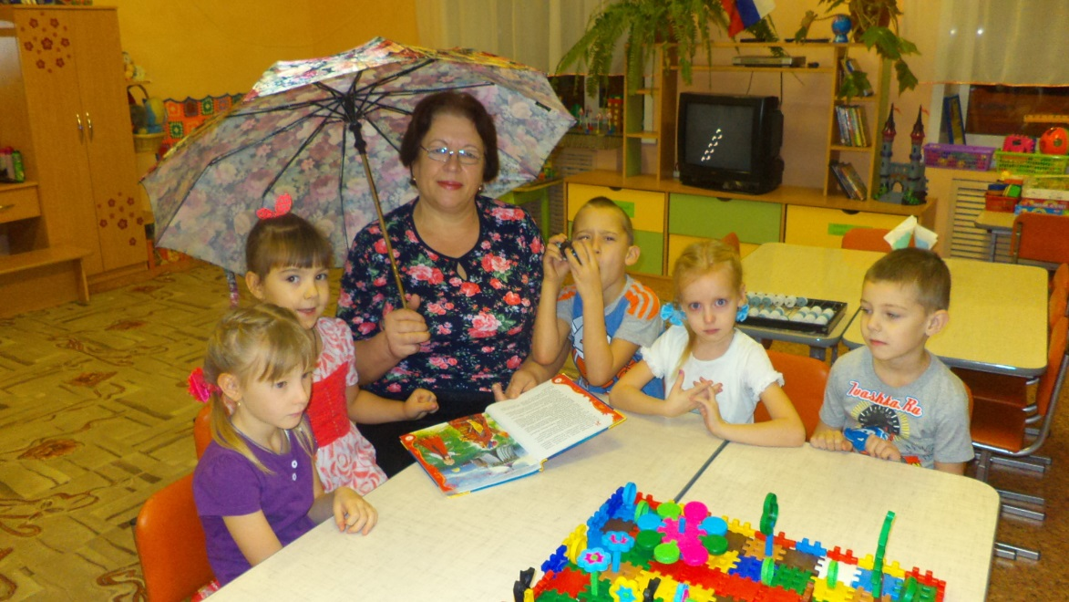
Основные направления работы игровой комнаты
Оказание социальной и психолого-педагогической помощи детям;
организация свободного от учебы и каникулярного времени;
организация неформального образовательного процесса;
создание пространства, необходимого для реализации способностей ребенка, раскрытие творческой одаренности;
приобщения детей к чтению;
проведение досуговых, развлекательных, информационных мероприятий;

Slide 6
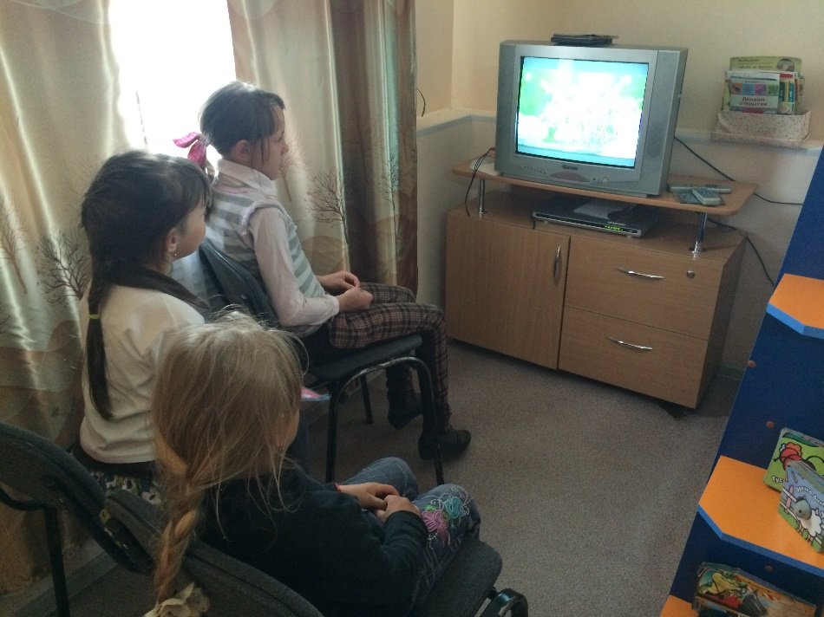
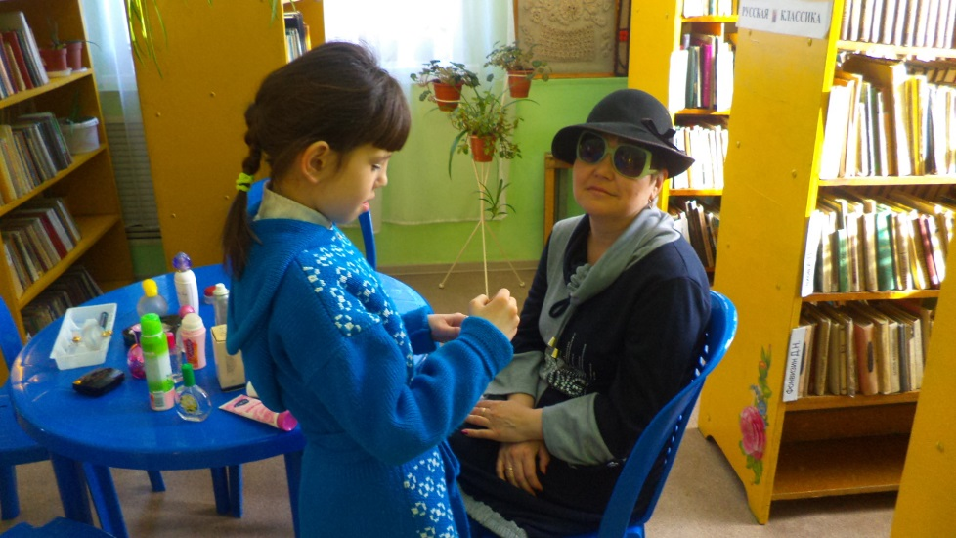
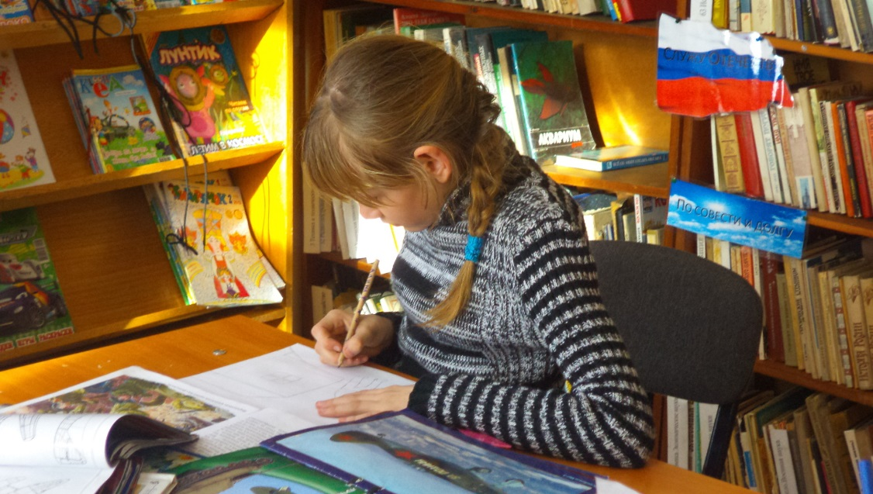
Основные методы работы игровой комнаты
Индивидуальные (беседы, консультации, помощь в выполнении домашних заданий, освоении школьной программы, социальная помощь, выявление творческих наклонностей)
Групповые (чтение книг, просмотр фильмов с обсуждением, проведение досуговых мероприятий, организация конкурсов, викторин, посещение кружковых занятий и др. )

Slide 7
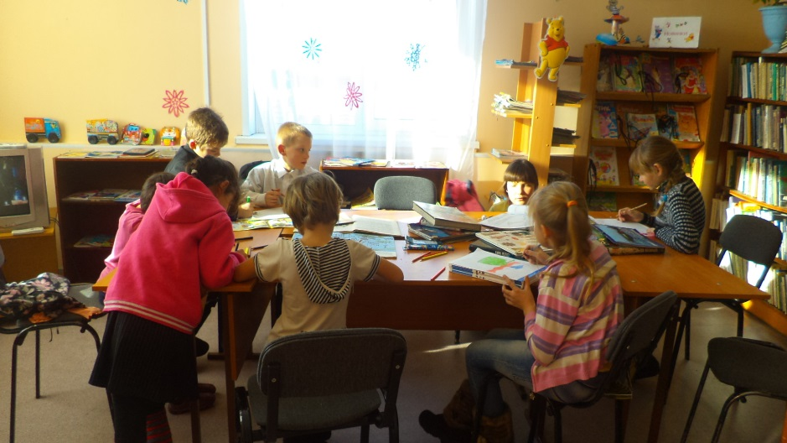
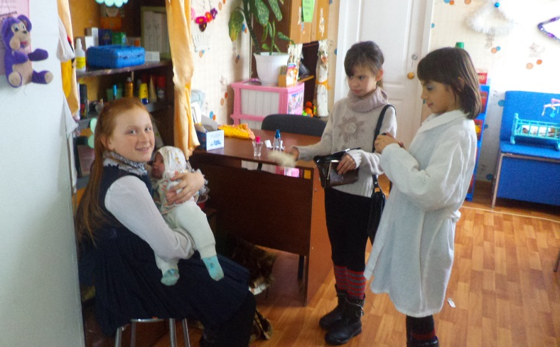
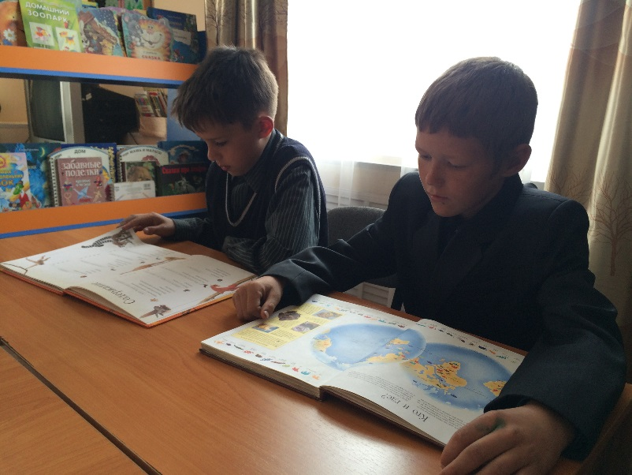
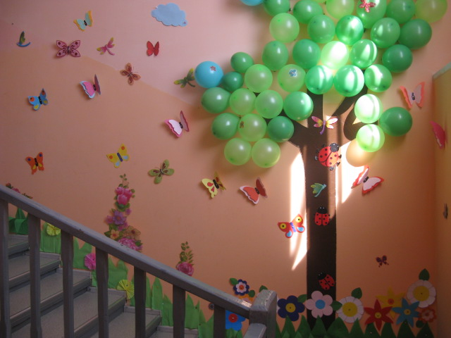
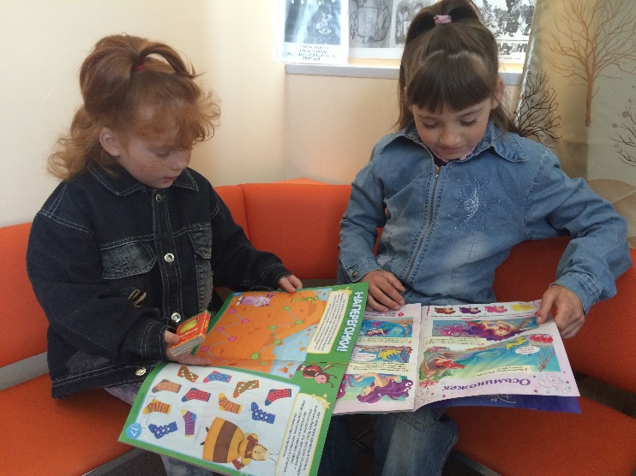
Зоны игровой комнаты
Игровая зона
сюжетно-ролевые игры – Парикмахерская, Больница, Магазин, Кафе, игрушки, кукольный театр
Развивающая зона
развивающие игры, лото, домино, пазлы, шашки, настольный баскетбол, конструкторы и др.
Зона отдыха
Телевизор, приставка, просмотр и обсуждение книг, фильмов, «живой уголок»

Slide 8
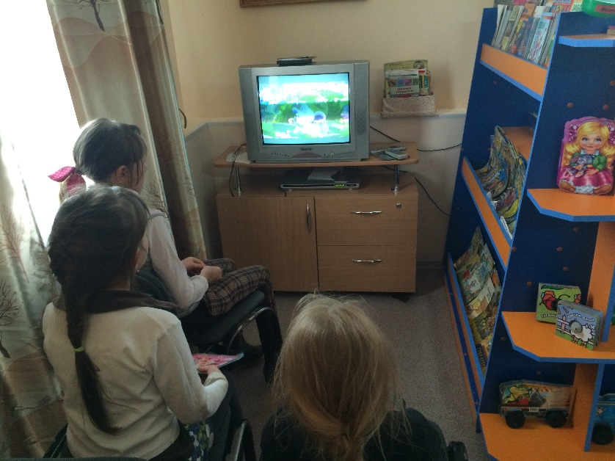
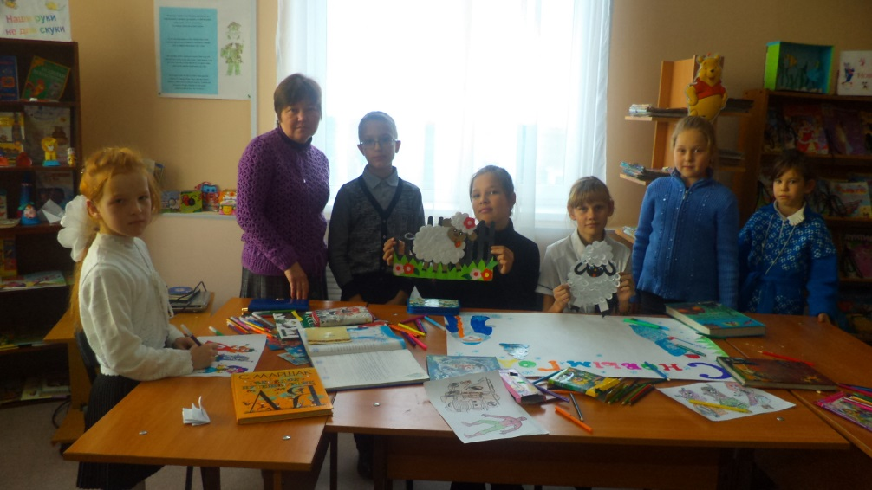
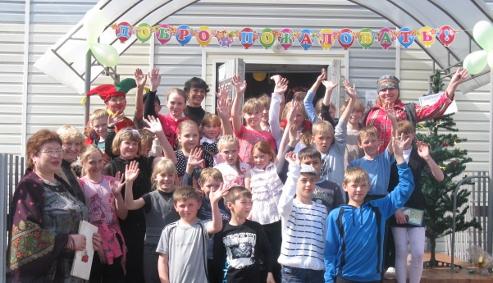
Клубные формирования, кружки по интересам
Кукольный театр «Светлячок»
Кружок «Умелые ручки»
Клуб любителей кино «Немо»
Клуб «Академия этикета»

Slide 9
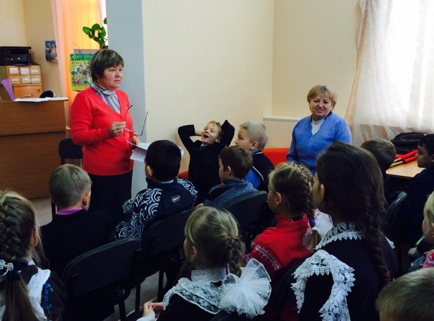
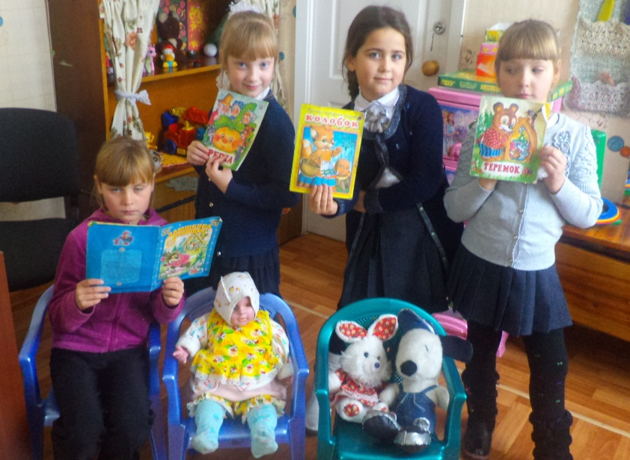
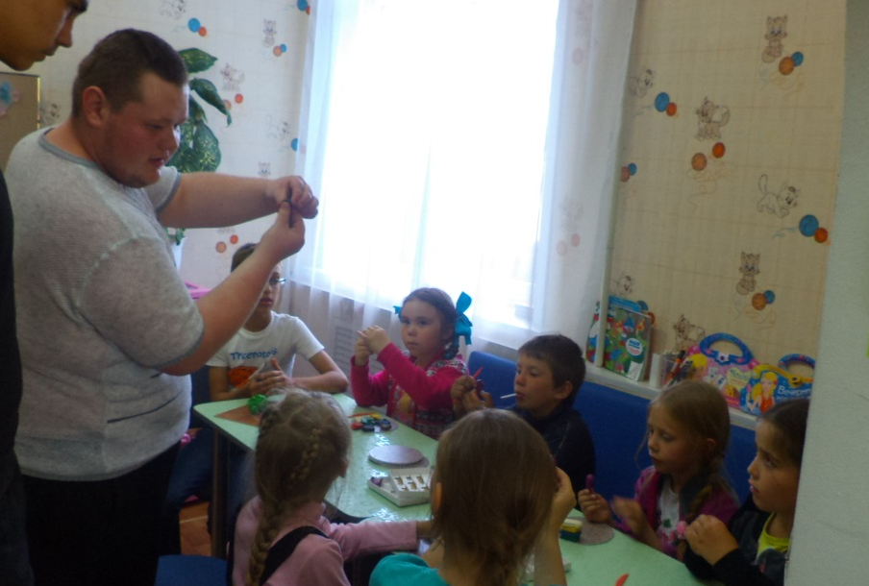
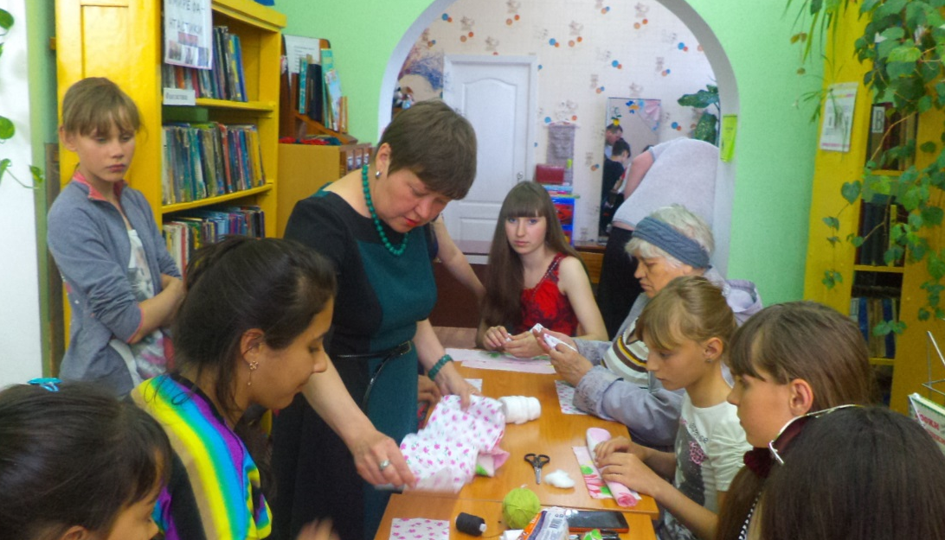
Основные мероприятия

Slide 10
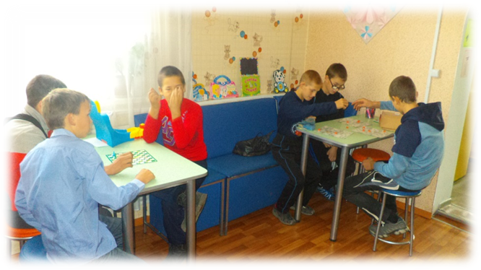
Результаты деятельности игровой комнаты за 2015 год
посещения: 6800 человек
посещения на массовых мероприятиях: 3000 человек
книговыдача, в том числе игр: 13 500 экз.

Slide 11
Спасибо за внимание !

